Slide 1
Registrazione della dichiarazione di volontà al momento del rilascio della carta d’identità
-Aggiornamento al 2015-

Slide 2
Dichiarazioni di volontà registrate

Slide 3
Numero dei Comuni attivi
454
3
8
23

Slide 4
Consensi e opposizioni nei Comuni
Sì
91,6 %
No
8,4 %

Slide 5
Media giornaliera delle dichiarazioni di volontà

Slide 6
Attività di
Donazione e Trapianto
di Organi
- Dati Complessivi-

Slide 7
Attività complessiva di donazione 1992 – 2015*
Cadavere + Vivente
1494
1443
1334
1342
1330
1350
1285
1262
1282
1250
1299
1238
1077
1105
1120
788
821
667
707
629
576
445
329
360
* Fonte Dati CNT operativo

Slide 8
Attività di trapianto 2011-2015*
Totale trapianti (inclusi i combinati)

Slide 9
Attività di
Donazione e Trapianto
di Organi, Tessuti e Cellule
- Dettaglio-

Slide 10
Attività di donazione 2002 – 2015*
Donatori
* Fonte Dati CNT operativo

Slide 11
Attività di donazione 1992 – 2015*
Donatori Utilizzati
* Fonte Dati CNT operativo

Slide 12
Confronto Donatori PMP - 2014 vs 2015*
Anno 2014: 23,2
Anno 2015: 22,7

Slide 13
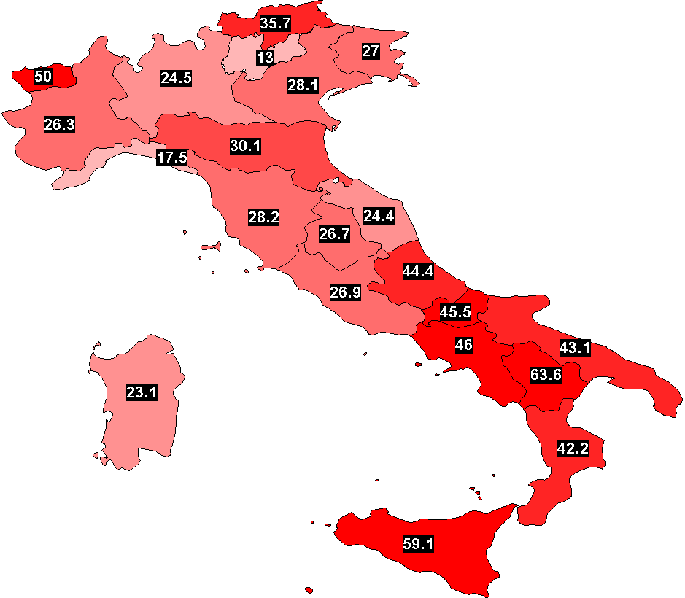
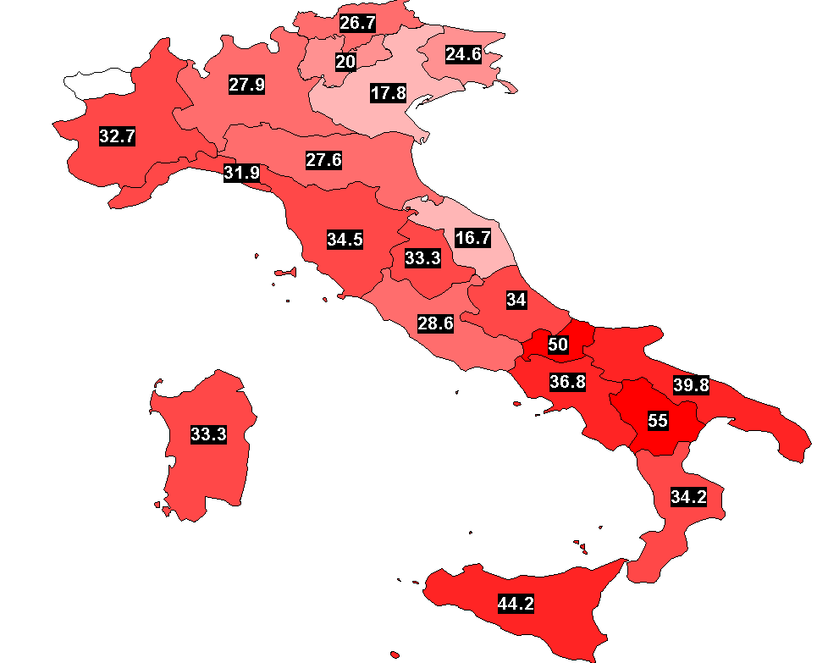
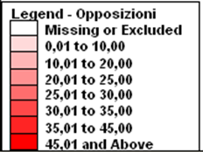
Confronto Opposizioni 2014 vs 2015*
Anno 2014: 31,0 %
Anno 2015: 30,6 %

Slide 14
Trapianto di RENE – Anni 1992-2015*
Incluse tutte le combinazioni

Slide 15
Trapianti di FEGATO – Anni 1992-2015*
Incluse tutte le combinazioni

Slide 16
Trapianti di CUORE– Anni 1992-2015*
Incluse tutte le combinazioni
*
*Il dato 2015 degli innesti di cuore artificiale è stimato sulla base dell’anno precedente

Slide 17
Trapianti di POLMONE – Anni 1992-2015*
Incluse tutte le combinazioni

Slide 18
Liste di Attesa al 31 Dicembre 2015*
PAZIENTI in lista d’attesa in ITALIA al 31/12/2015 :
9070
Rene | 6765**
Fegato | 1072
Cuore | 731
Polmone | 383
Pancreas | 248
Intestino | 20
Iscrizioni rene
8433**
** Per il rene ogni paziente può avere più di una iscrizione

Slide 19
Andamento Liste di Attesa 2002 -2015
Pazienti iscritti in lista

Slide 20
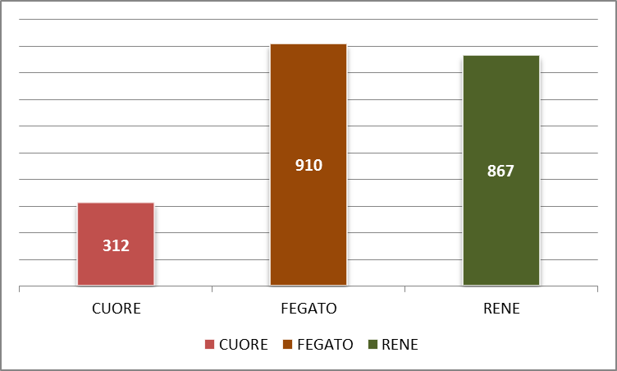
Programma Nazionale Pediatrico
Attività di Trapianto 2002 – 2015
Totale Trapianti: 2089

Slide 21
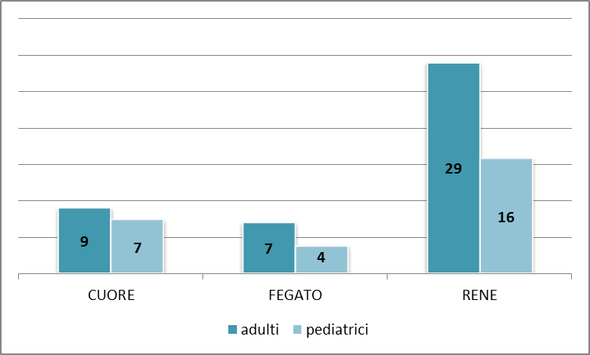
Programma Nazionale Pediatrico
Tempi medi di attesa (mesi)
Trapianti 2002 – 2015
Pazienti in lista di attesa

Slide 22
URGENZE NEL 2015
ORGANO | RICHIESTE | SODDISFATTE | DECEDUTI IN ATTESA
FEGATO | 106 | 81 | 15
CUORE | 115 | 77 | 25
POLMONI | 31 | 18 | 12
TOTALE | 252 | 176 (69,8%) | 52 (20,6%)
Fonte Dati CNT operativo

Slide 23
COMPENSAZIONI NEL 2015
ORGANO | RESTITUZIONI PREVISTE | RESTITUZIONI EFFETTUATE | RESTITUZIONI COMPENSATE | TRASPORTI AEREI RISPARMIATI
FEGATO | 124 | 30 | 80 | 84
CUORE | 45 | 8 | 31 | 42
POLMONE | 13 | 2 | 6 | 10
TOTALE | 207 | 56 (27%) | 124 (60%) | 143
STIMA COSTI RISPARMIATI
1.360.000 EURO
Fonte Dati CNT operativo

Slide 24
Donatori di tessuti
*2015 dato provvisorio

Slide 25
Trapianti di tessuti
*2015 dato provvisorio

Slide 26
Donatori cellule staminali emopoietiche
Fonte dati: IBMDR

Slide 27
Numero dei trapianti e impatto aploidentico
684
693
693
704
670
278*
253
183
186
127
93
87
56
40
25
* Registrati su IBMDR
Fonte dati: IBMDR

